Slide 1
Omavalvonnan mukainen toiminta
Notes:
Kaiken toiminnan taustalla on lait, ohjeet ja arvot –
Asiakkaalla/potilaalla on oikeuksia ja velvollisuuksia
Työntekijällä on oikeuksia ja velvollisuuksia
Tiedettävä, mistä ottaa asioista selvää, on jonkinlainen mielukuva eri laiesta ja niiden sisällöstä
On ymmärrettävä omat rajat, oma osaaminen

Slide 2
Laki ikääntyneen väestön toimintakyvyn tukemisesta sekä iäkkäiden sosiaali- ja terveyspalveluista
NK. Vanhuspalvelulaki – finlex.fi
tukea ikääntyneen väestön hyvinvointia, terveyttä, toimintakykyä ja itsenäistä suoriutumista
Notes:
Osallistuminen
Osallisuus
Luovat menetelmät
Kestävä kehitys

Slide 3
Laatusuositus hyvän ikääntymisen turvaamiseksi ja palvelujen parantamiseksi 2020–2023 Tavoitteena ikäystävällinen Suomi
Hyvinvoinnin ja toimintakyvyn edistäminen
Osallistumisen mahdollistaminen
Hoitaa omia asioitaan
Kehittää itseään
Nauttia kulttuurista
Toimintakyvyn heikkenemisen ehkäisy
Palvelut – helppoja, esteettömiä
Laatusuositus hyvän ikääntymisen turvaamiseksi ja palvelujen parantamiseksi 2020–2023 (valtioneuvosto.fi)
Notes:
Hyvinvoinnin ja toimintakyvyn edistäminen Tämän päivän eläkkeelle jäävät henkilöt ovat jo nyt hyväkuntoisempia ja tulevaisuudessa yhä suurempi voimavara yhteiskunnassa ja toisaalta myös koko ajan merkittävämpi ryhmä taloudellisesti ja yhteiskunnallisena vaikuttajana. Huomattavaa on myös, että ns. hopeatalous on kasvussa ja siten eläkeikäisten, jotka saavat työeläkkeitä ja joilla on varallisuutta, määrä kuluttajina lisääntyy. Toimintakykyä ja hyvää elämänlaatua eläkeikäisellä väestöllä pitää yllä mahdollisuus osallistua mahdollisimman pitkään yhdenvertaisesti yhteiskunnan toimintaan, hoitaa omia asioitaan, kehittää itseään, tavata ystäviään ja nauttia kulttuurista. Tämä edellyttää sitä, että erilaiset palvelut ml. erityisesti liikkumisen palvelut ja kävely-ympäristöt, on suunniteltu ja hoidettu niin, että liikkuminen on mahdollisimman esteetöntä ja turvallista. Ikääntyvien ihmisten palveluiden suunnittelun keskiössä ovat myös hyvinvoinnin ja toimintakyvyn heikkenemistä ennaltaehkäisevät palvelut kuten ikääntyneiden yhteisöllinen ruokailu. Niitä lisäämällä ja kehittämällä voidaan osaltaan ennaltaehkäistä siirtymistä säännöllisten palvelujen piiriin. Toimintakyvyn heikkenemistä ennalta ehkäiseviä palveluja ovat kehittäneet niin järjestöt kuin kunnatkin. Ennalta ehkäisevien ja hyvinvointia edistävien palveluiden käyttöä helpottaa, jos ne ovat helposti löydettävissä, saavutettavia, esteettömiä ja niitä on tarjolla monessa muodossa, myös digitaalisesti muiden lähipalveluiden ohessa

Slide 4
Porinaryhmä
Miten osallisuutta ja toimintakykyä pidetään yllä myös hoivakodissa ja kotihoidossa?

Slide 5
MUISTIMONTESSORI
Montessori-filosofia:
havainnointi auttaa ihmistä oppimaan tutustumaan toiseen ihmiseen
rohkaisee itsenäisyyteen
tarjoaa mielekästä tekemistä
kunnioittaa henkilöä
ajatuksena, että oppimista voi tapahtua kaikkialla
Notes:
Osallistuminen - Laki sosiaalihuollon asiakkaan asemasta ja oikeuksista
ovat menetelmät ovat edullisia ja tehokkaita keinoja hyvinvoinnin lisäämiseen ja työllisyyden edistämiseen – juuri sellaisia, joita kunnissa ja alueilla tarvitaan.
Ollakseen aktiivinen yhteisönsä jäsen ja hallitakseen oman elämänsä kulkua, ihmisen tulee uskoa omaan toimijuuteensa. Vaikeuksien keskellä elävän ihmisen voi kuitenkin olla vaikea nähdä tarjolla olevia mahdollisuuksia, vaikka juuri sitä saatettaisiin tarvita vaikeuksista pääsemiseen.
Luovassa toiminnassa ihminen saa etäisyyttä arkeensa, uudenlaisia näkökulmia elämäänsä sekä merkityksellisyyden kokemuksia. Muodostuu ympäristö, jossa näköalat avautuvat ja omaa elämäntarinaa on mahdollista muovata vuorovaikutuksessa omiin tunteisiin ja kokemuksiin sekä toisiin ihmisiin.

Slide 6
Mitä Montessori-ajattelutapa tarjoaa sairastuneelle?
mielekästä ja säännöllistä tekemistä – kokemus elämän mielekkyydestä, elämän jatkumisesta ja normaaliuden tunteen
voisi olla vastaus siihen, mitä asiakkaat tekevät päivisin – voi helpottaa hoitajien eettistä taakkaa, vähentää mielialalääkitystä, parantaa unettomuutta?
uusien asioiden oppimista
vahvuuksien ja mielenkiinnon kohteiden ylläpitämistä
kommunikoinnin edistäminen ja vahvistaminen
muistikirja tehdään jokaisesta asukkaasta, se toimii keskustelun aloittajana, toimii muistivihjeenä, hoitaja tai läheinen voi kertoa puhumattomalle asiakkaalle tarinoita hänen elämästään.
ympäristö, joka tukee sosiaalisia, kognitiivisia, henkisiä ja emotionaalisia tarpeita
Luonto ulkona ja sisällä
vihjeet, jotka tukevat muistisairasta itsenäiseen toimintaan.
jäljellä olevien vahvuuksien ylläpitäminen
vahvuuksia voivat olla:
ohjeiden noudattaminen vihjeiden avulla (suullinen/kirjallinen)
lukeminen
numeroiden, muotojen ja värien tunnistaminen,
taiteellinen ilmaisu
musiikin kuuntelu tai soittaminen

Slide 7
Mitä tämä vaatii hoitajilta?
asiakas on opittava tuntemaan hyvin – havainnointi
mitä asiakas osaa, mitä hän on harrastanut, millaisia rooleja hänellä on ollut – näiden hyödyntäminen
hoivaympäristön muuttaminen – kaunis ympäristö, tukee kauneuden tajua, mielikuvitusta
materiaalien kokoaminen yhteen paikkaan – materiaalit olisivat asiakkaiden vapaasti otettavissa

Slide 8
Käytännön esimerkkejä:
Jokiselle hoivakodin asiakkaalle annettaisiin jokin rooli ja tehtävä, mikä olisi hänelle säännöllistä ja suunniteltua
Roolin löytäminen vaatii sitä, että asiakkaan vahvuudet, osaaminen ja ammatti olisi selvillä - > havainnointi, haastattelu
esim. pöydän kattaminen, kenkien lankkaaminen, roskien lakaiseminen, kukkien asetteleminen, kasteleminen, auton peseminen, ruuvien, mutterien lajittelu
asiakas saisi valita itse, mitä ruokaa hän söisi – hoitaja veisi asiakkaan tarjoilupöydän äärelle, mistä asiakas itse valitsisi syötävät.
tiloihin rakennettaisiin tiloja eri teemojen ympärille – asiakkaat saisivat vapaasti tutustua näiden tilojen asioihin – esim. kampaamo, kirjasto
ympäristön suunnitteleminen – selkeät ja suuret kyltit osoittamaan sitä, mitä kussakin tilassa tehdään, missä on asiakkaan oma huone (oven koristeleminen omanlaisekseen) – asiakas voisi itsenäisesti liikkua tiloissa, itseluottamus paranisi eikä tarvitsisi aina tukeutua toisten apuun.
ohjeet eivät olisi käskeviä vaan muotoiltu muistutteluiksi, pese kädet – muistathan pestä kädet
kirjat, joita ihminen voi lukea itse esim. selkokirjat
Montessori for Dementia and Ageing (montessoridementia.org)

Slide 9
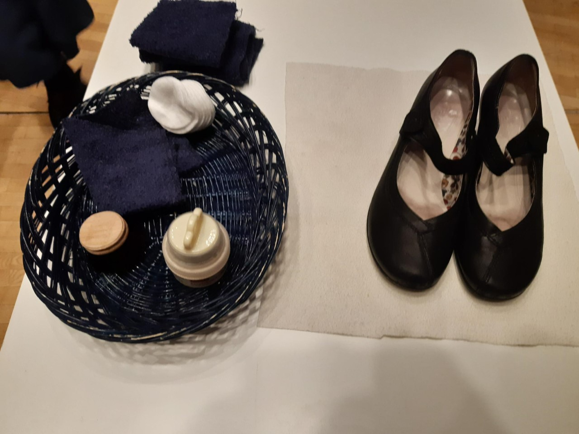
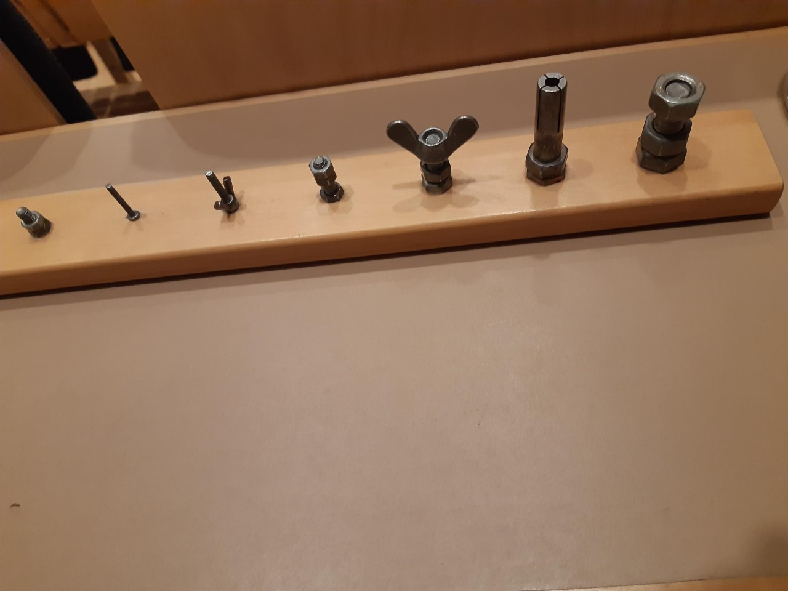
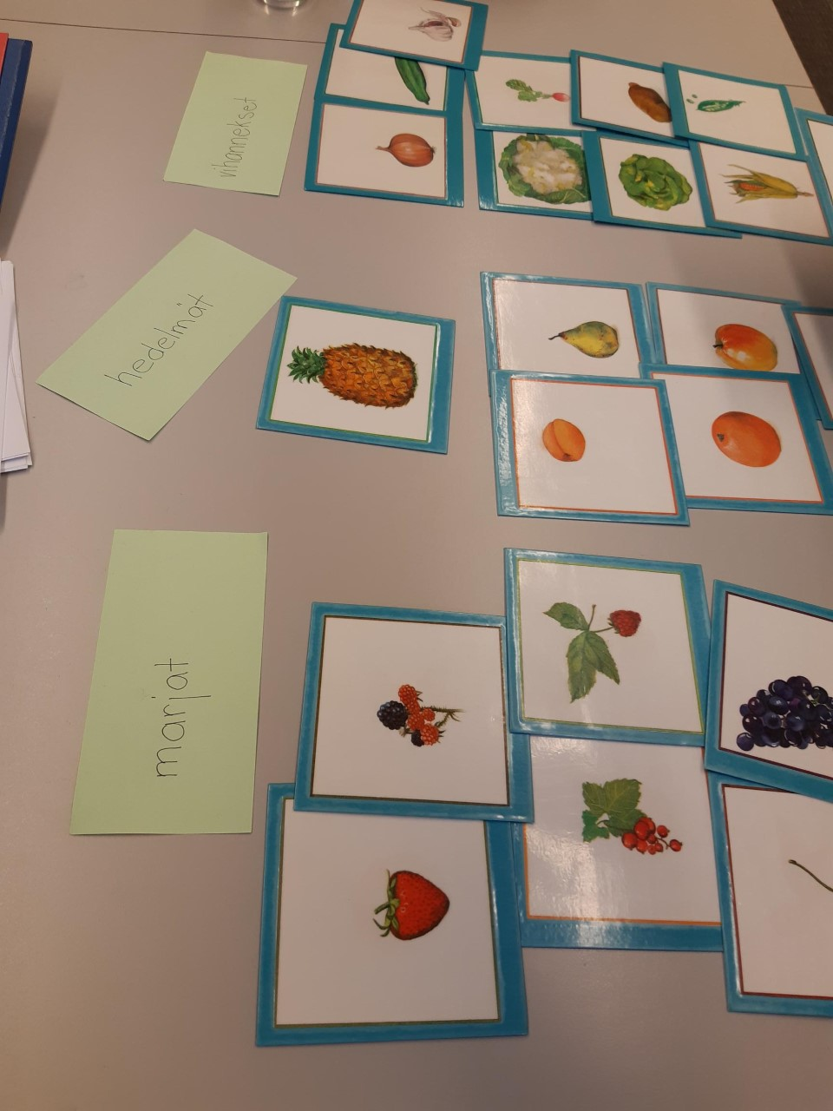
Notes:
Tekemiset saattavat tuntua lapsellisilta, mutta voi riippua siitä, miten hoitaja asian esittää
Hoitajan tulisi kertoa, että tehtävä on tärkeä, hän tarvitsee apua, ehtisitkö sinä auttaa? -> merkityksellisyyden tunne

Slide 10
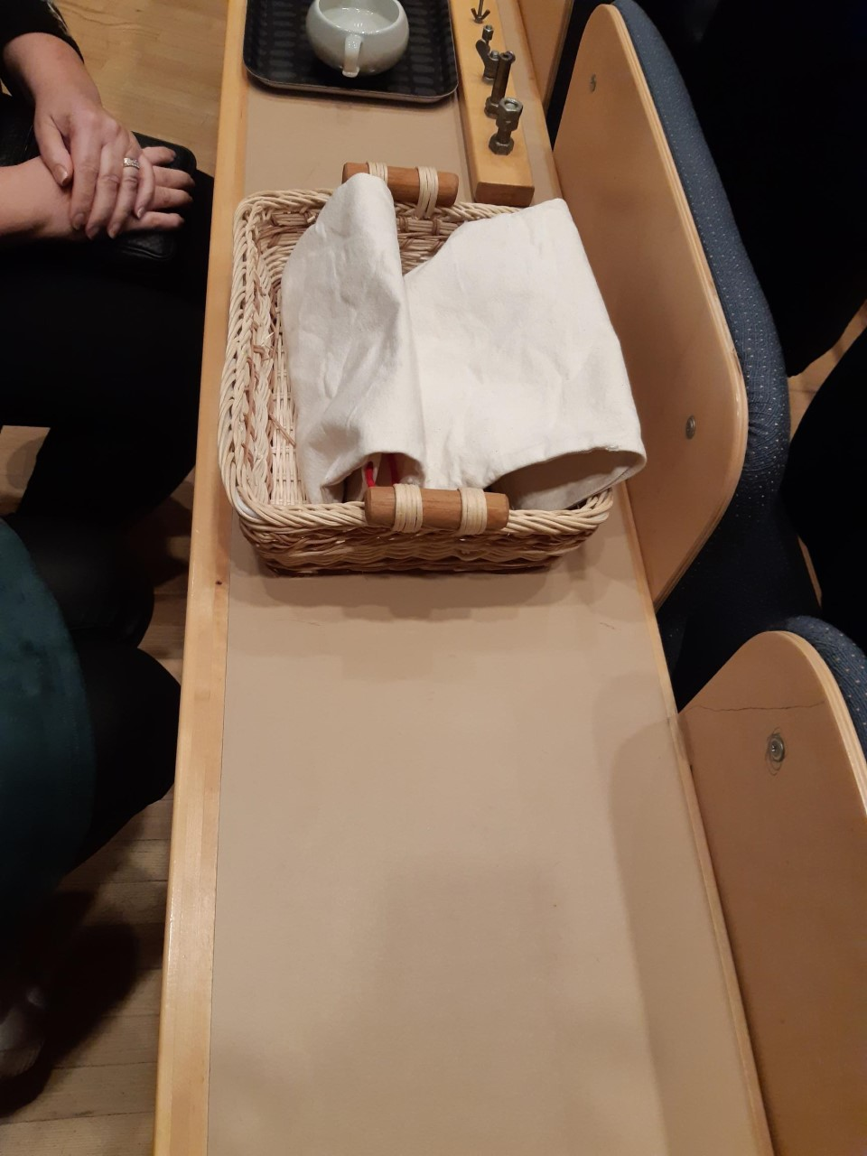
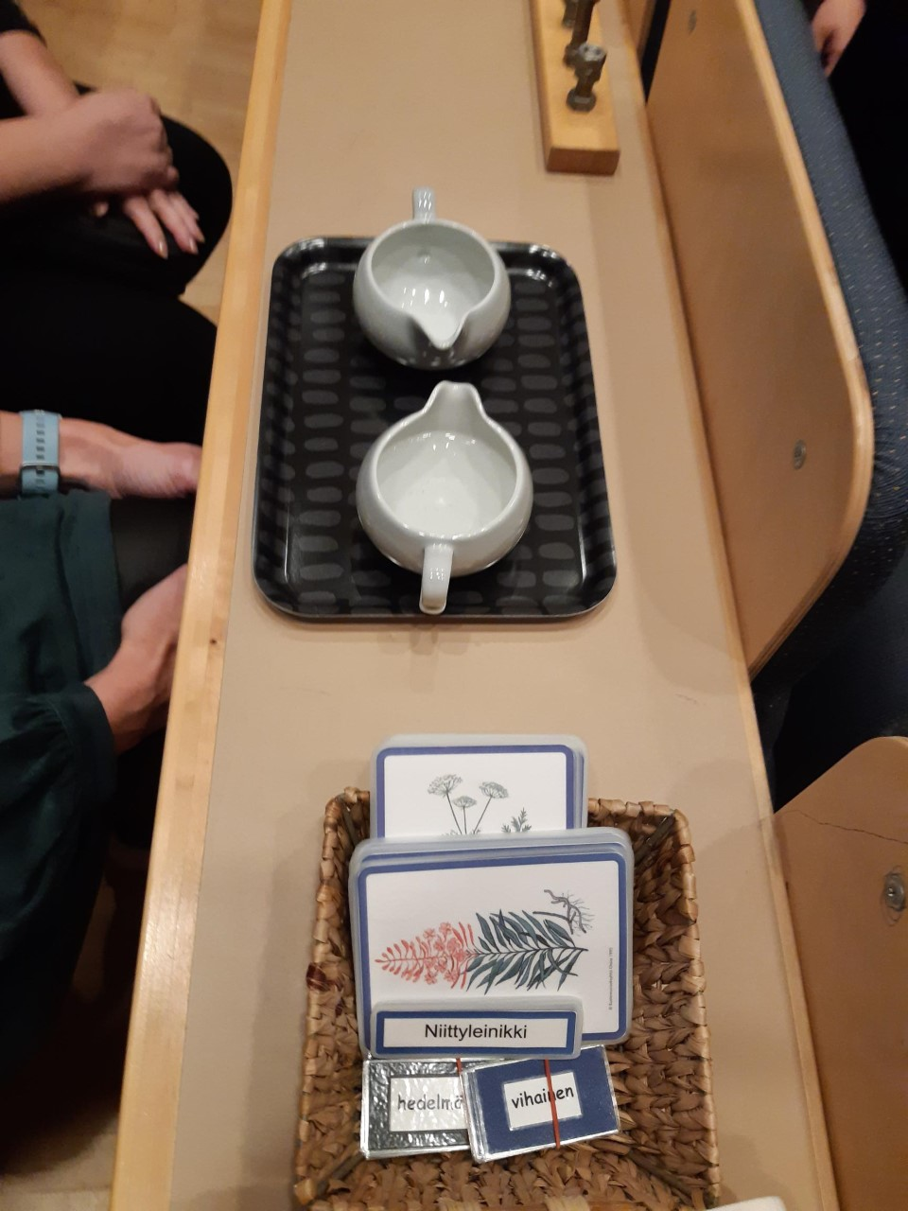

Slide 11
Mitä kestävä kehitys on?
Kestävässä kehityksessä on tärkeää löytää ratkaisut, jotka kunnioittavat ekologisia reunaehtoja samalla, kun ne tuottavat taloudellisesti ja sosiaalisesti kestäviä ratkaisuja. Pilaantuneessa ympäristössä kun ei toimi yhteiskunta eikä talous. (Sitran asiantuntijapaneeli)
Notes:
Kaikki toiminta hyvinvoinnin ja toimintakyvyn edistämiseen on kestävää kehitystä.
Kun ihminen voi hyvin fyyssesti, psyykksiesti ja sosiaalisesti, se säästää rahaa
Samaa asiaa voi miettiä myös työntekijänä – poissaolot vähenevät: ei saiastumisia

Slide 12
Kestävän kehityksen päämäärä
Ihminen pitää huolta omasta terveydestään sekä toteuttaa sellaista elämää, kuin itse haluaa.
Myös elämänlaadun parantaminen ja ylläpitäminen on kestävän kehityksen päämäärä.
Kestävän kehityksen tavoitteena on säästää luonnonvaroja tuleville sukupolville.

Slide 13


Slide 14
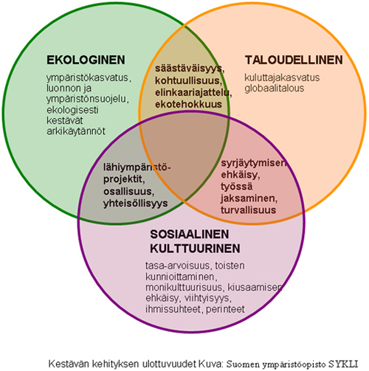

Slide 15
Sosiaalinen kestävä kehitys
Kaikille tulisi taata riittävä toimeentulo, hyvinvointipalvelut ja turvallisuus
Sosiaalinen hyvinvointi tukee yksilön terveyttä ja toimintakykyä - > positiiviset vaikutukset yhteiskuntaan ja taloudelliseen kestävään kehitykseen -> vähemmän sairauksia/sairaslomia
Yhteisöllisyyden ja osallistumismahdollisuuksien edistäminen (asiakkaan oman äänen ja mielipiteen tuominen esille)
Esteettömyys – mahdollisuus osallistua yhteiskuntaan
Ikääntyneiden osallisuuden edistäminen

Slide 16
Osallisuus ja ikääntyminen
Osallisuus on kuulluksi ja kohdatuksi tulemista
Sosiaaliset verkostot ja osallisuuden kokeminen parantavat elämän laatua ja vähentävät riskiä syrjäytyä
Kun ihminen voi vaikuttaa oman elämänsä kulkuun, hän kokee itsensä osalliseksi
Lähde: Osallisuus - Ikäinstituutti (ikainstituutti.fi)
Ikäihmisten osallisuus vaatii asennevallankumouksen | EPALE (europa.eu)

Slide 17
Hyvinvoinnin ja toimintakyvyn edistäminen
Eläkkeelle jäädään hyväkuntoisempina ->tulevaisuudessa voivat olla merkittävä ryhmä, joka toimii yhteiskunnallisena vaikuttajana
Kun toimintakykyä ja hyvä elämänlaatu pidetään yllä, eläkeikäisellä väestöllä on parempi mahdollisuus hoitaa asioitaan, osallistua ja nauttia kulttuurista
Tavoitteet koskevat kaikkia, ketään ei pitäisi syrjiä.
Kaikilla tulee olla yhtäläiset oikeudet riippumatta sukupuolesta, iästä, alkuperästä, vammoista tai muista syrjinnälle altistavista seikoista.
Kaikilla tulisi olla mahdollisuus tulla kuulluksi ja vaikuttaa elämäänsä sekä olla osa yhteisön jäsenyyttä

Slide 18
”Sosiaalinen kestävyys on visuaalisesti siis myötäelämistä, yhteisyyttä, lämpöä, kohtaamista. Mutta arjen temmellyksessä, uuvuttavien uutisten keskellä ja kiireen kuristaessa emme aina todellakaan ole myötätuntoisia. Kuitenkin juuri myötätunto – toisia ihmisiä, ihmisyyttä, luontoa ja maailmaamme kohtaan – on kaiken kestävyyden ytimessä.”
Mikä myötätuntoa arjessa sitten estää?
Miltä sosiaalinen kestävyys näyttää? - Sitra

Slide 19
Kulttuurinen kestävä kehitys
Kulttuuri-identiteetin vahvistaminen
Eri kulttuurien säilymisen ja kehittymisen mahdollistaminen
Mitä kulttuurilla tarkoitetaan?
Kulttuuri on kaikkea sitä, mitä ihminen siirtää perinnöksi jälkeläisilleen
Taidekulttuuri, kieli, uskonto, urheilukulttuuri, musiikki
Miten hoitaja voi vahvistaa kulttuuri-identiteettiä?
Tunnistaa erilaiset elämäntavat, kulttuurit ja uskonnot
Tietää, millaisessa ympäristössä ihminen on elänyt, millaiset asiat ovat hänelle tärkeitä
Ymmärtää että erilaiset kulttuurit ovat rikkaus
Opettelee muutaman sanan kieltä, mitä asiakas puhuu (muistisairauden edetessä suomen kielen taito heikkenee)
Mitä hyötyä on kulttuurin ylläpitämisestä, kulttuurin käyttämisestä?
Musiikin kuuntelu edistää aivoterveyttä

Slide 20
Taloudellinen kestävä kehitys
Resurssien järkevä ja säästävä käyttö
Työturvallisuudesta ja asiakasturvallisuudesta huolehtiminen (sairaslomien vähentäminen)
Ehkäisevä hoito, terveys-, ravitsemus- ja liikuntakasvatus

Slide 21
Esimerkkejä
Ennakointi – aina apua kotihoidolta ei haluta ottaa vastaan, kun se olisi välttämätöntä – pitäisikö julkisen kotihoidon ennakoida ja antaa enemmän myös – ei välttämätöntä hoitoa. Esim. muistisairauden alkuvaiheessa olisi kaupassa käyntiä, saattamista ja kevyttä siivousapua – asiakas voisi tutustua palveluun ja kotihoidon työntekijät voisivat havainnoida ja arvioida asiakkaan toimintakykyä. Säästäisikö tämä lopulta rahaa, jos toimintakyvyn haasteisiin osattaisiin puuttua ajoissa?

Slide 22

Ekologinen kestävä kehitys
ympäristöä säästävät toimenpiteet
kertakäyttömateriaalin järkevä käyttö ja kulutus

Slide 23
Kestävä kehitys sosiaali- ja terveysalalla
Ihmisen terveyteen vaikuttavat ympäristötekijät, koti, sosiaaliset suhteet
Ihmisen tulisi saada apua ja tukea oikeaan aikaan → palveluohjauksen merkitys
Laitoshoidosta avopalveluihin
asiakkaiden ohjaaminen, kannustaminen ja tukeminen
Asiakkaiden pitäisi pitää huolta omasta fyysisestä, psyykkisestä ja sosiaaisesta toimintakyvystä.

Slide 24
Kestävä kehitys sosiaali- ja terveysalalla
sairauksien ennaltaehkäiseminen/terveyden edistäminen – halvempaa kuin sairauksien hoitaminen
Mitä aikaisemmin ihmisten tarpeisiin vastataan, sitä kestävämpää se on niin sosiaalisesta, taloudellisesta kuin ekologisesta näkökulmasta
Syrjäytyminen ja palvelujen ulkopuolelle jääminen on haasteellista.
Syrjäytyminen voi tapahtua esim. taloudellisen aseman, asuinpaikan, ikääntymisen tai kielitaidon hohdosta – kun väestö ikääntyy, lisääntyvät elintapasairaudet ja terveydenhuoltopalvelut lisääntyvät
Työntekijöiden rooli, asiakkaiden rooli, yhteisön ja yhteiskunnan roolit

Slide 25
Taloudellinen kestävä kehitys hoitoalalla:
Esimerkiksi pidetään huolta laitteiden toiminnasta, huonekalujen kunnosta
ei tuhlata esim. hoitotarvikkeita,
pidetään huolta omasta terveydestä
pidetään huolta asiakasturvallisuudesta
hyvinvointiteknologia
oma työergonomia
asiakkaiden ohjaaminen, kannustaminen ja tukeminen itsenäisessä selviytymisessä
Kotihoidossa säästetään asiakkaan rahoja

Slide 26
Sosiaalinen kestävä kehitys hoitoalalla
Yhteisöllisyys ja sosiaalisuus tekevät ihmiselle hyvää, siksi on tärkeää, että hoivakodeissa järjestetään erilaisia tapahtumia.
Kaikki asiakkaat voivat osallistua
Asiakkaat voivat toivoa erilaisia tapahtumia
Asiakkaat voivat järjestää itse tapahtumia

Slide 27
Kestävä kehitys ja kotihoito
Kotihoito palvelumuotona tukee kestävää kehitystä
Kotona asuminen mahdollisimman pitkään on edullista yhteiskunnalle, mutta onko se sosiaalisesti ja kulttuurisesti kestävää? Löytyykö tähän ratkaisuja, mitkä tyydyttäisi mahdollisimman monia?
Pitääkö kotona pärjätä?
Miten pitää yllä asiakkaan toimintakykyä?
Mitä pitäisi muuttua, jotta eläkkeelle siirtynyt seniori ei päätyisi kotihoidon asiakkaaksi?
Mitä pitäisi muuttua, jotta kotihoidon asiakas voisi elää palveluiden turvin kodissaan?
Mitkä asiat estävät kotona asumista?
Pienet asunnot
Sosiaalinen eristäytyminen – ei ole kykyä/voimia pitää yllä ystävyyssuhteita
Osallistuminen hankalaa, jos itse ei kykene liikkumaan

Slide 28
Kestävän kehityksen haasteita
Syrjäytyminen ja palveluiden ulkopuolelle jääminen
Elintapasairauksien myötä lisääntynyt terveydenhuollon tarve
Hoivan tarpeen ja sen myötä pätevien ammattilaisten tarpeen lisääntyminen

Slide 29
Lähteitä:
Sitran julkaisu: Kohti_kestavaa_hyvinvointia.pdf (sitra.fi)
Kestävä kehitys hoitotyössä –opinnäytetyö: http://urn.fi/URN:NBN:fi:amk-202005016739
Ympäristöosaava - Tervetuloa, sosiaali- ja terveysalan ammattilainen! (ymparistoosaava.fi)
Laatusuositus hyvän ikääntymisen turvaamiseksi ja palvelujen parantamiseksi 2020–2023 (valtioneuvosto.fi)

Slide 30
Linkkejä ja lisälukemista
Muistimontessori
Finlex

